Slide 1
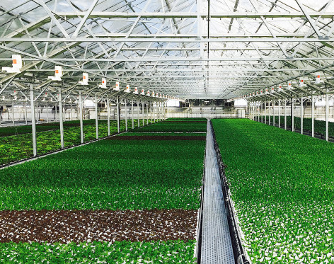
smart-greenhouse
Made by Preslav, Georgi, Yordan and Selin

Slide 2

Проблемите
Невъзможност за човешко внимание: Осигуряване на индивидуално внимание на всяко едно растение в огромни площи е почти невъзможно
Високи разходи: Управлението на голяма ферма изисква много хора, водейки до значителни разходи през цялата годината
Неефективното използване на водата: Ръчното или базираното на таймер напояване крие рискове от прекомерно или недостатъчно поливане, което води до загуба на ресурси
Уязвимост към климата: Растенията са изложени през опасни фактори, като например недостиг на слънчева светлина и екстремни температурни вариации
Прекомерна употреба на химикали: Честото прилагане на силни вещества прави, както и вредителите, така и болестите по-устойчиви с течение на времето
Невъзможност за постоянно наблюдение: Следенето на здравето на многобройни растения за бързи откриване на болести и/или вредители е много трудно

Slide 3
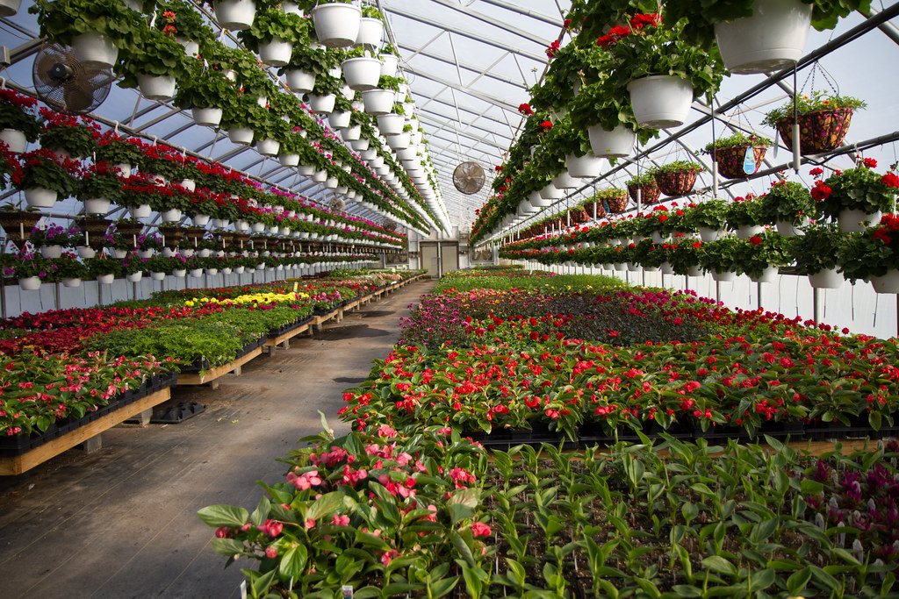
Управление на умна оранжерия
Контролиране на температура
Контролиране на влажност на въздуха
Контролиране на осветление
Поливане
Музика
Конфигурация на платка и ъпдейт при нужда
Компютърно зрение за определяне качеството на листата на растения и тяхното развитие

Slide 4
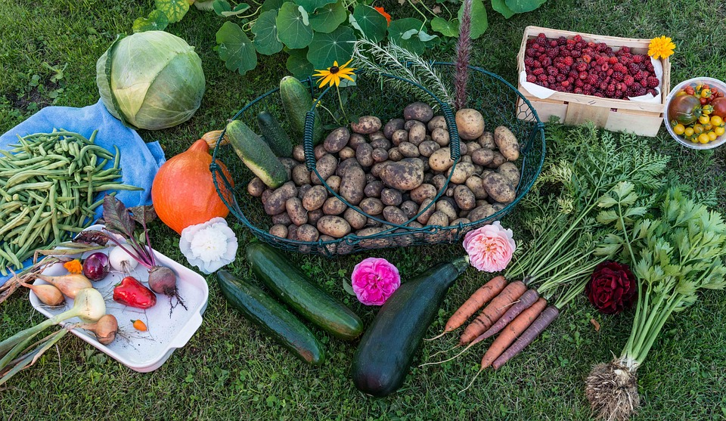
Нашето решение?

Slide 5
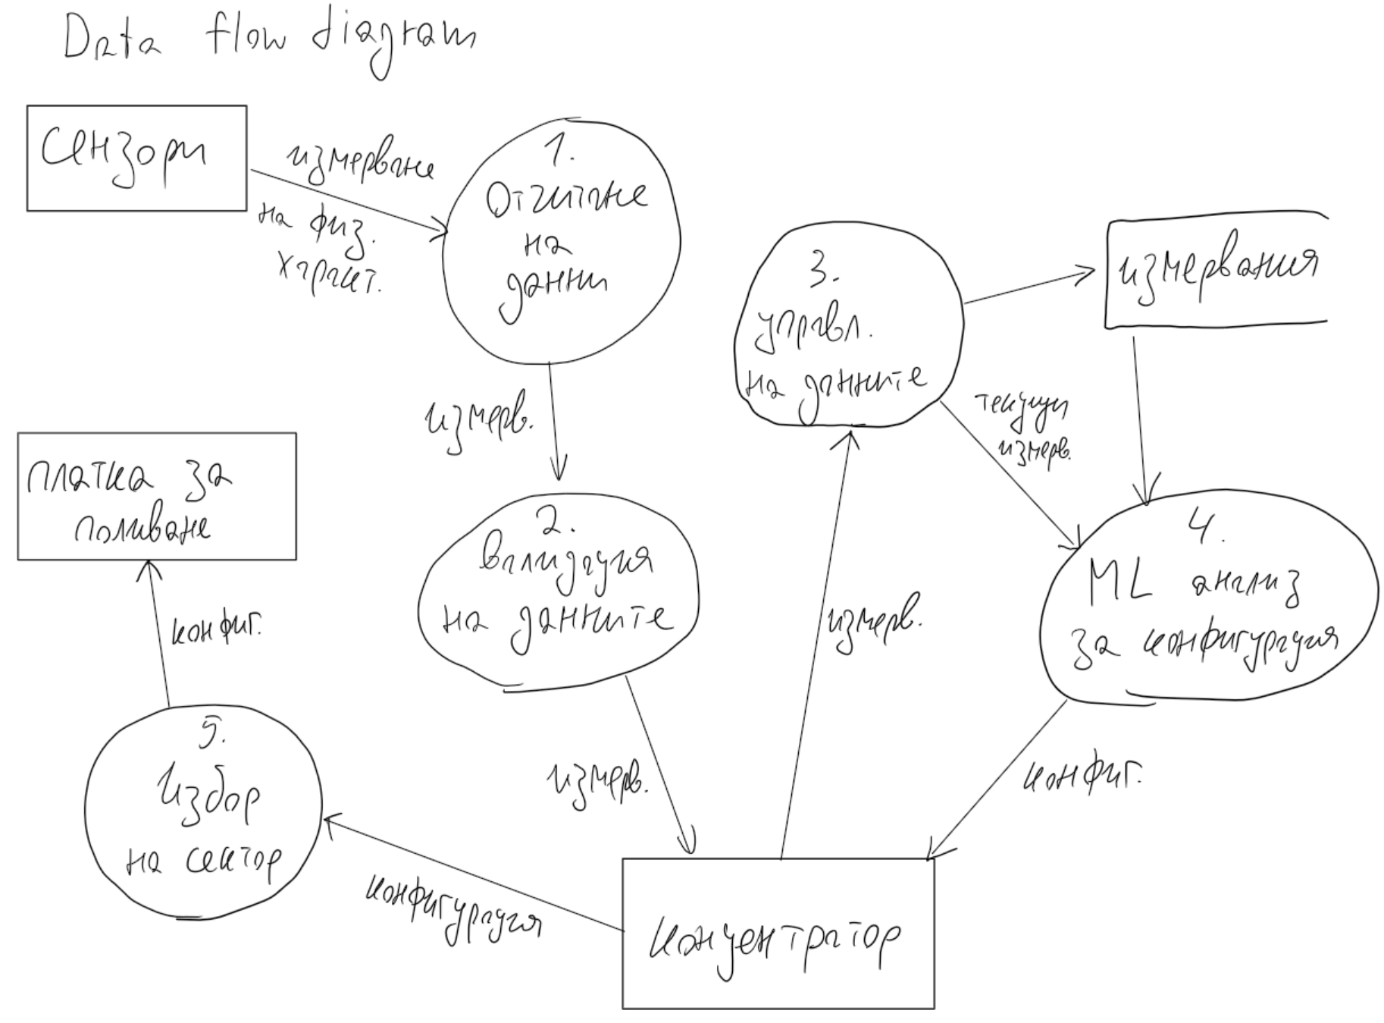

Slide 6
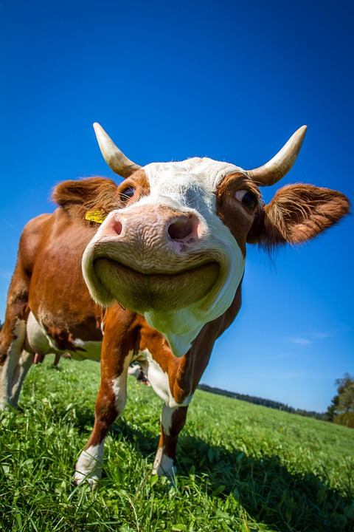
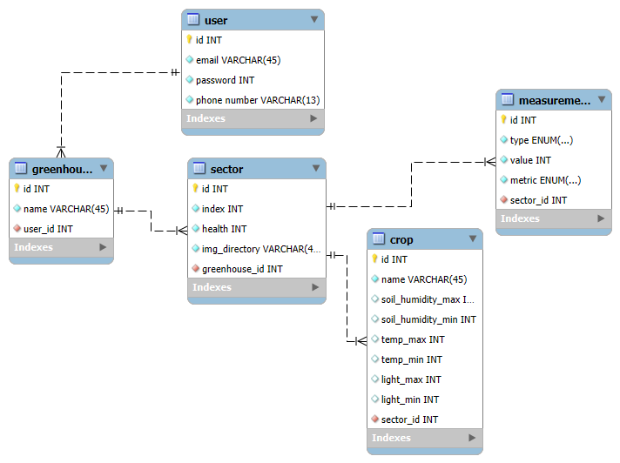

Slide 7
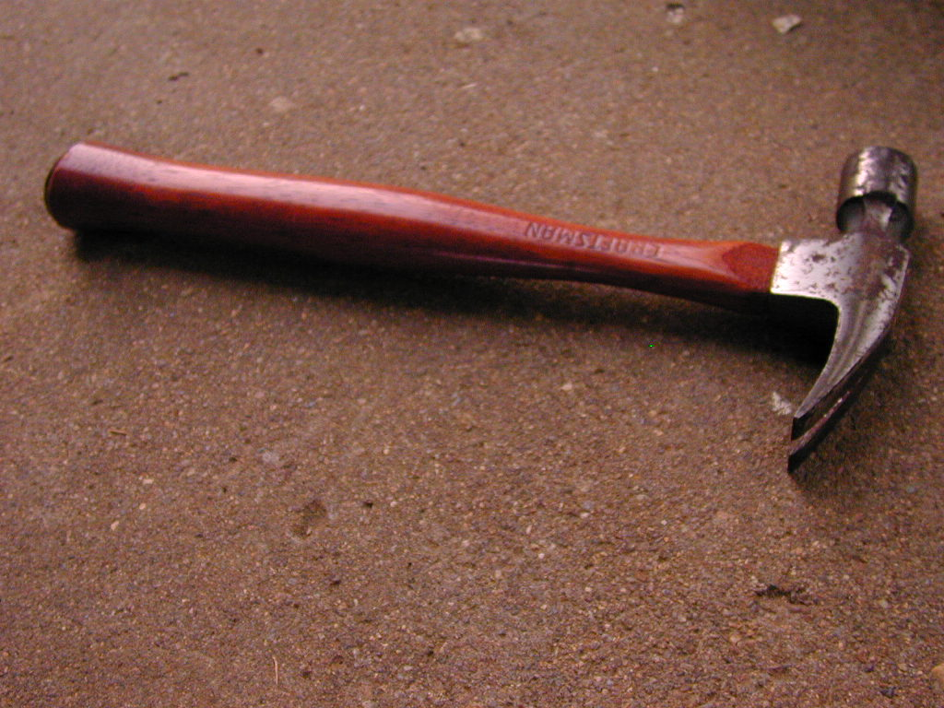
Инструменти за разработка на системата
MySQL(DB)
JAVASCRIPT,(Back end, Front end)
C++(Mesh networks)
Node.JS(Back end)
HTML(Front end)
CSS(Front end)
React(Front end)

Slide 8
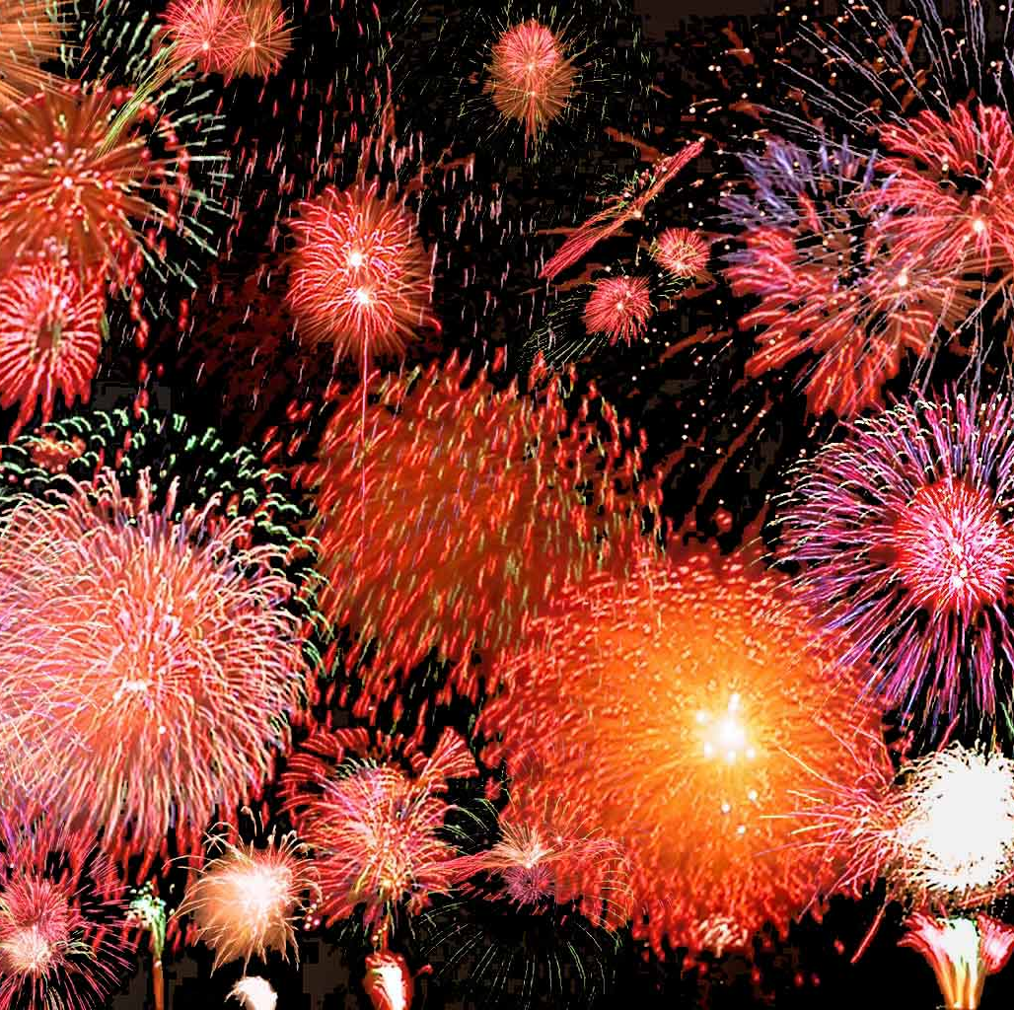
БЛАГОДАРЯ ВИ ЗА ОТДЕЛЕНОТО ВНИМАНИЕ!

